Slide 1


網頁製作
顏易民
姜學穎
林郁蓁
鄭傑宇
2019/03/23

Slide 2





目录
Contents
開發動機
開發規劃
網站架構
标题五

Slide 3

實用、方便、快速
開發動機

Slide 4
開發動機
我們需要一個更貼近人性的搶票系統
大家在搶演唱會門票的時候常常會不知道甚麼時候開始搶票，或是演唱會的資訊太少，只有簡單的臉書宣傳導致歌迷錯失了這場演唱會，我們網站的目的就是可以提供全台演唱會的詳細資訊，提醒使用者哪些演唱會即將開始售票演出，以及連結到對應售票系統。

Slide 5
事情一拖再拖
就失去效率
開發規劃

Slide 6
開發規劃
做事情不拖泥帶水，有條不紊
Mar.31th
2019
將首頁完成
一個好的首頁才能抓住使用者目光，我們預計將以一個大大的演唱會圖片作為Back Ground，在上面設置選單供使用者選擇地區、歌手並連結到相關演唱會頁面，
Apr.31th
2019
將演唱會內容頁完成
我們預計要提供的資訊不但有演出時間、地點、歌手等等比較普通的內容，我們預計要做出倒數計時器的功能，可以讓使用者益點進去就知道還剩下多少時間演唱會就要開始
Jun.11th
2016
將後端製作完成
我們希望可以為使用者推薦熱門演唱會或是依使用者的瀏覽習慣做出個人推薦的功能，預計會用到的後端技術有可能會有資料庫管理。

Slide 7
萬事起頭難
網站架構

Slide 8
網頁地圖
Index
地區
歌手
歌手
歌手
演唱會資訊
演唱會資訊
演唱會資訊
演唱會資訊
地區

Slide 9
首頁完成搞草圖
選單下拉
歌手分類
熱門排行
關於
西洋
日本
我是圖片
日本歌手甲
台灣
日本歌手乙
韓國
日本歌手丙
日本歌手丁
選單側拉
圖片會自動撥放

Slide 10
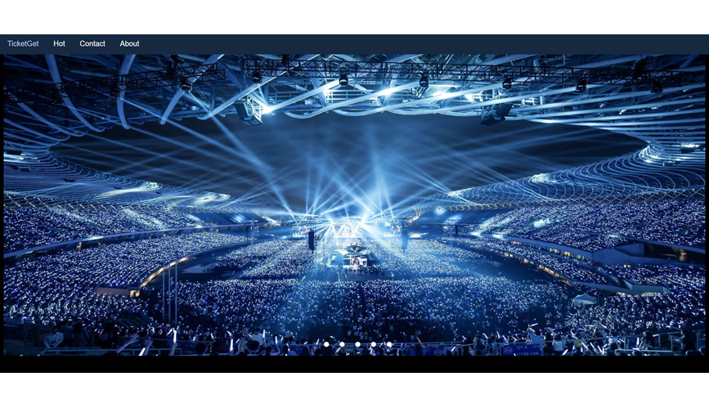
首頁雛型

Slide 11
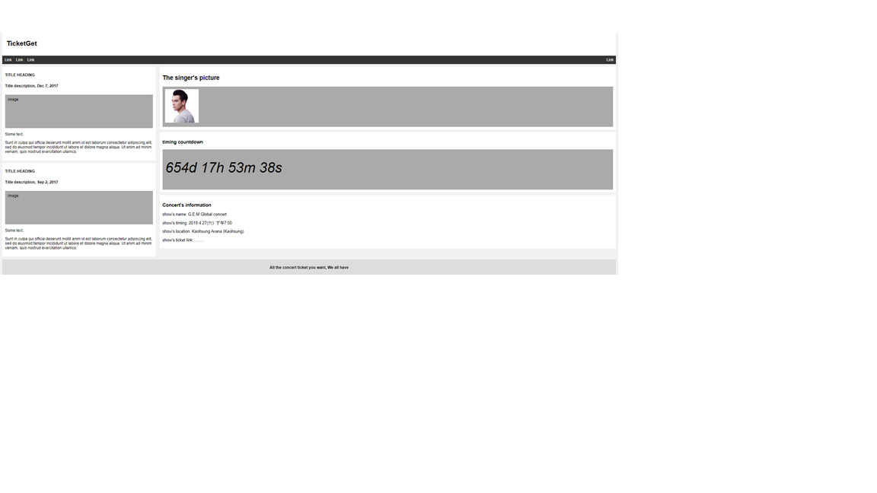
資訊頁雛型

